Slide 1
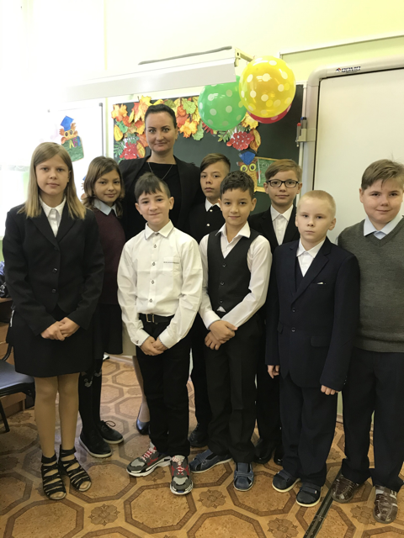
Государственное бюджетное общеобразовательное учреждение Ленинградской области «Сланцевская школа-интернат, реализующая адаптированные образовательные программы» (ГБОУ ЛО «Сланцевская школа-интернат»)
«Ценности, которым нет цены….»
Краткосрочный проект ГБОУ ЛО «Сланцевская школа-интернат», направленный на
сохранение и укрепление семейных ценностей и традиций
Подготовила: воспитатель
Баринова Е.А.

Slide 2
Цель проекта:
Формирование духовно-нравственных качеств личности ребенка посредством сохранения и передачи семейных традиций и ценностей.

Slide 3
Задачи проекта:
1.Создать на базе ГБОУ ЛО Сланцевской школы-интернат и реализовать педагогическую систему работы с семьями детей по выявлению и изучению опыта семейного воспитания, через включенность всех членов семьи в деятельность воспитательных событий с родителями «Ценности, которым нет цены...»
2.Воспитать у детей взаимоуважение друг друга, почитание старшего поколения, бережного отношения к культуре и традициям своей семьи (своего народа).

Slide 4
Социальная значимость
Реализации проекта, на наш взгляд, состоит в том, что ориентация на семейные ценности является важной частью духовно-нравственного развития и воспитания личности учащихся. Семья является непреходящей ценностью для развития каждого человека, играет важную роль в жизни государства, в воспитании новых поколений, обеспечении общественной стабильности и прогресса.

Slide 5
Механизм реализации проекта:
Одним из основных механизмов реализации воспитательной работы является оптимально выстроенное взаимодействие специалистов образовательного учреждения, обеспечивающее системное сопровождение детей с ограниченными возможностями здоровья специалистами различного профиля в образовательном процессе.

Slide 6
Такое взаимодействие включает:
комплексность в определении и решении проблем ребёнка, предоставлении ему квалифицированной помощи специалистов разного профиля;
многоаспектный анализ личностного и познавательного развития ребёнка;
составление комплексных индивидуальных программ общего развития и коррекции отдельных сторон учебно-познавательной, речевой, эмоционально-волевой и личностной сфер ребёнка.

Slide 7
Ожидаемые результаты
Качественные результаты:
Совершенствование и развитие системы работы с родителями;
Воспитание нравственности, формирование культуры ценностей в семьях;
Повышение квалификации воспитателей по проблемам семьи и семейных ценностей;
Повышение уровня родительской активности в организации совместной деятельности по воспитанию детей;
Положительная оценка результата проекта родителями (законными представителями) участников проекта.
Количественные результаты:
100 % охват участия в проекте семей;
успешное выступление участников проекта в школьных и городских мероприятиях и конкурсах, спортивных соревнованиях (не менее 80%)

Slide 9
«День знаний» - 5А класс

Slide 10
Духовно-нравственное направление
Цель:
Воспитание, социально-педагогическая поддержка становления и развития высоконравственного, ответственного, творческого, инициативного, компетентного гражданина России.
Воспитание гражданственности, патриотизма, уважения к правам, свободам и обязанностям человека

Slide 11
Задачи:
-формирование определенного поведения, основанного на принятых в обществе представлениях о добре и зле, должном и недопустимом;
-понимание и поддержание таких нравственных устоев семьи, как любовь, взаимопомощь, уважение к родителям;
-воспитание трудолюбия, бережливости.

Slide 12
Планируемые результаты освоения курса внеурочной деятельности
Личностные результаты:
понимание значимости нравственных идеалов и моральных норм для жизни человека, семьи, общества;
-положительное отношение к школе;
осознанное положительное представление о качествах хорошего ученика, хорошего человека (мальчика или девочки) и стремление вести себя в соответствии с ним;
ориентация в нравственном содержании и смыслах собственных поступков и поступков окружающих людей;
развитие этических чувств как регуляторов морального поведения;
развитие доброжелательности и эмоционально-нравственной отзывчивости, понимания и сопереживания чувствам других людей;
Предметные результаты:
выделять некоторые существенные, общие и отличительные свойства хорошо знакомых предметов;
устанавливать видо-родовые отношения предметов;
делать простейшие обобщения, сравнивать, классифицировать на наглядном материале;
пользоваться знаками, символами, предметами-заместителями;

Slide 13
С чего все начиналось… «Наша Золотая осень»

Slide 14
Литературная гостиная(чтение русских стихов об осени)

Slide 15
День Пожилого человека

Slide 16
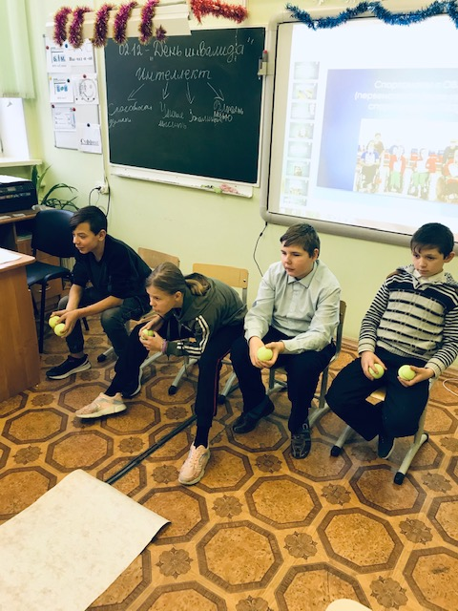
Международный день Инвалида

Slide 17
Акция Новогодняя улыбка

Slide 18
Всемирный день «Спасибо»

Slide 19
Новый год 2022

Slide 20
День Снятия Блокады Ленинграда

Slide 21
День Снятия Блокады Ленинграда

Slide 22
День Победы

Slide 23
Спортивно-оздоровительное направление
Цель:
-формирование основ здорового образа жизни, развитие у детей потребности в чистоте и правильном уходе за телом человека у обучающихся с ограниченными возможностями здоровья.

Slide 24
Задачи:
-Создать условия для сохранения и укрепления здоровья детей, мотивации на здоровый образ жизни;
-Развивать осно­вы ответственности за состояние своего здоровья; отработать навыки санитарно-гигиенического ухода за собой;
-Познакомить с вариантами помощи другим; прививать навыки самосохранения

Slide 25
День Здоровья

Slide 26
Акция «Мы ЗА ЗДОРОВЫЙ ОБРАЗ ЖИЗНИ!»

Slide 27
Зимние радости

Slide 28
Осенний волейбол

Slide 29
МЫ ЛЮБИМ ЗОЖ!

Slide 30
День Здоровья-Пикник

Slide 31
общекультурное направление
Цель: – Формирование ценностного отношения к прекрасному, представлений об эстетических идеалах и ценностях.

Slide 32
Задачи:
Формирование ценностных ориентаций общечеловеческого содержания; становление активной жизненной позиции; воспитание основ правовой, эстетической, физической и экологической культуры; развитие эмоциональной сферы ребенка; развитие творческих способностей обучающихся.

Slide 33
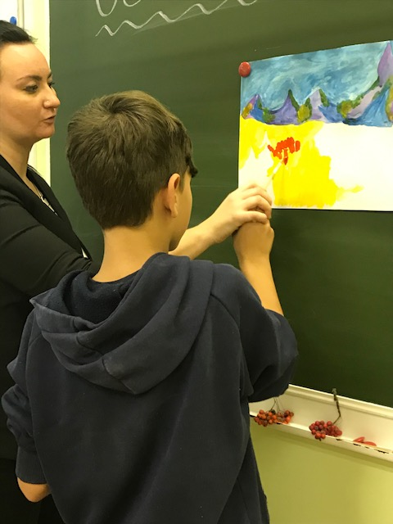
Выставка рисунков «Осенний Вернисаж»

Slide 34
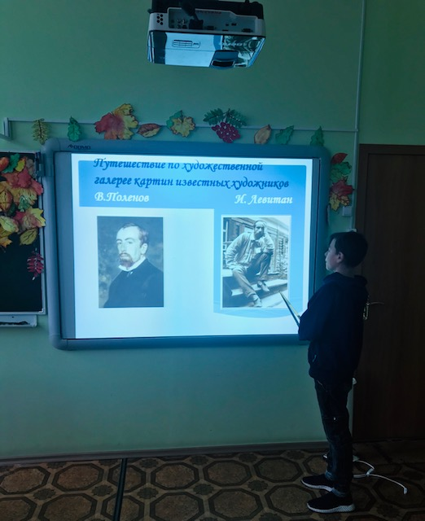
Путешествие по художественной галерее русских художников

Slide 35
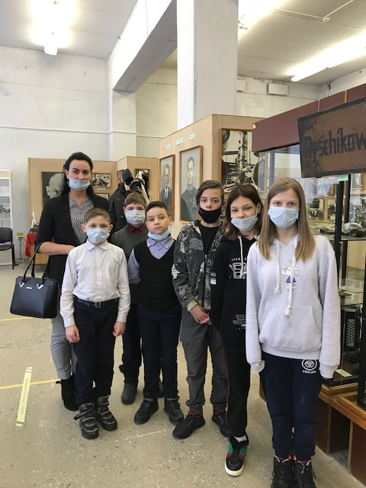
Экскурсия в Сланцевский Историко-краеведческий музей

Slide 36
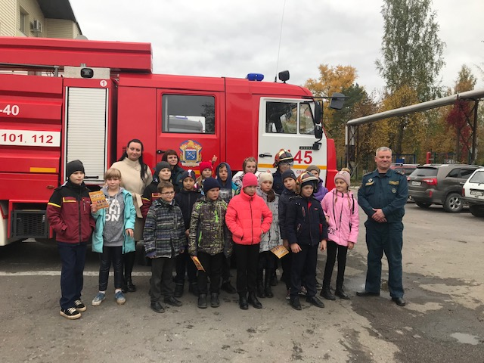
Экскурсия в Пожарную часть №145

Slide 37
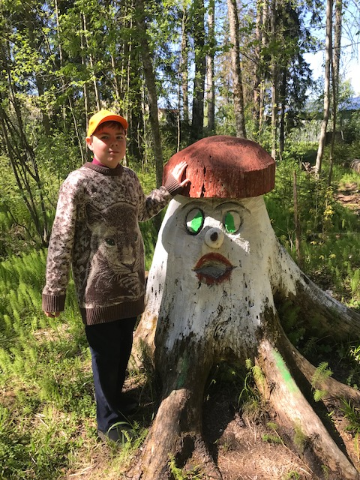
Знакомство с «прекрасным»

Slide 38
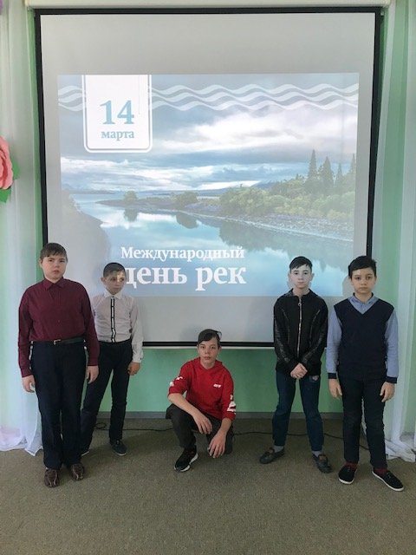
Акция «Международный день рек»

Slide 39
Экскурсия К Памятнику «Скорбящий Воин».Возложение цветов.

Slide 40
Социальное направление
Цель: Способствовать формированию сплочённого коллектива учащихся.
Знакомство и отработка общепринятых норм поведения в наи­более типичных ситуациях: школа, столовая, спальня, урок, улица, магазин и т.п.

Slide 41
День Конституции

Slide 42
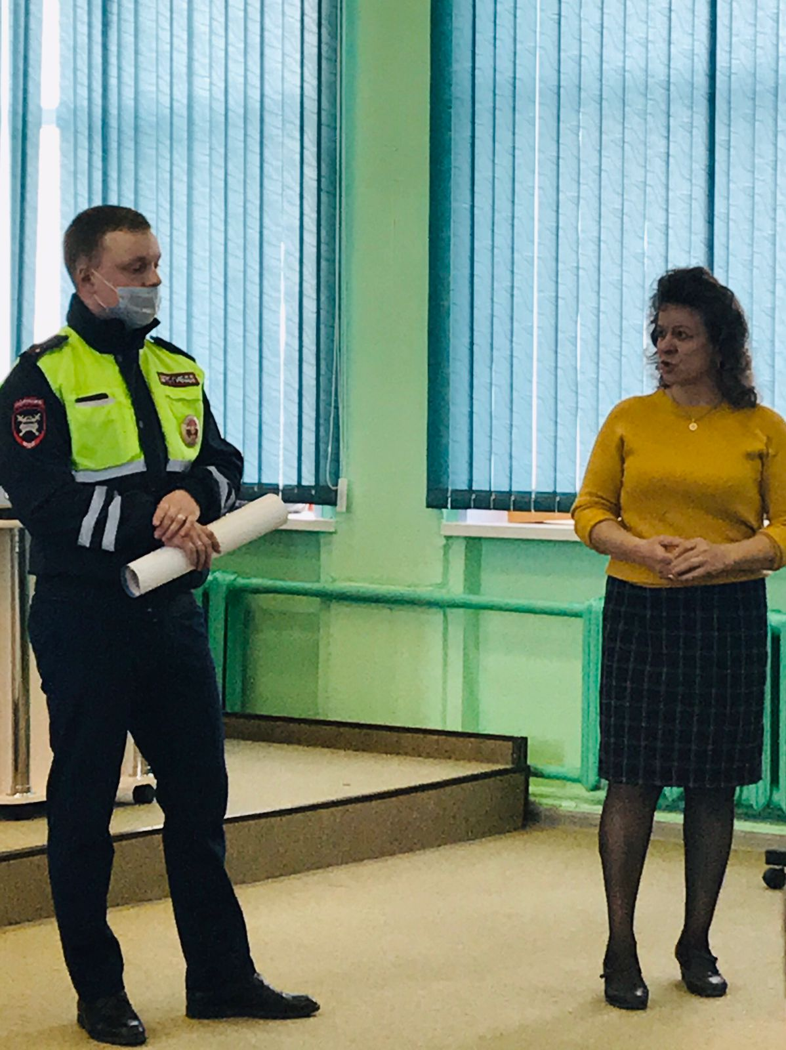
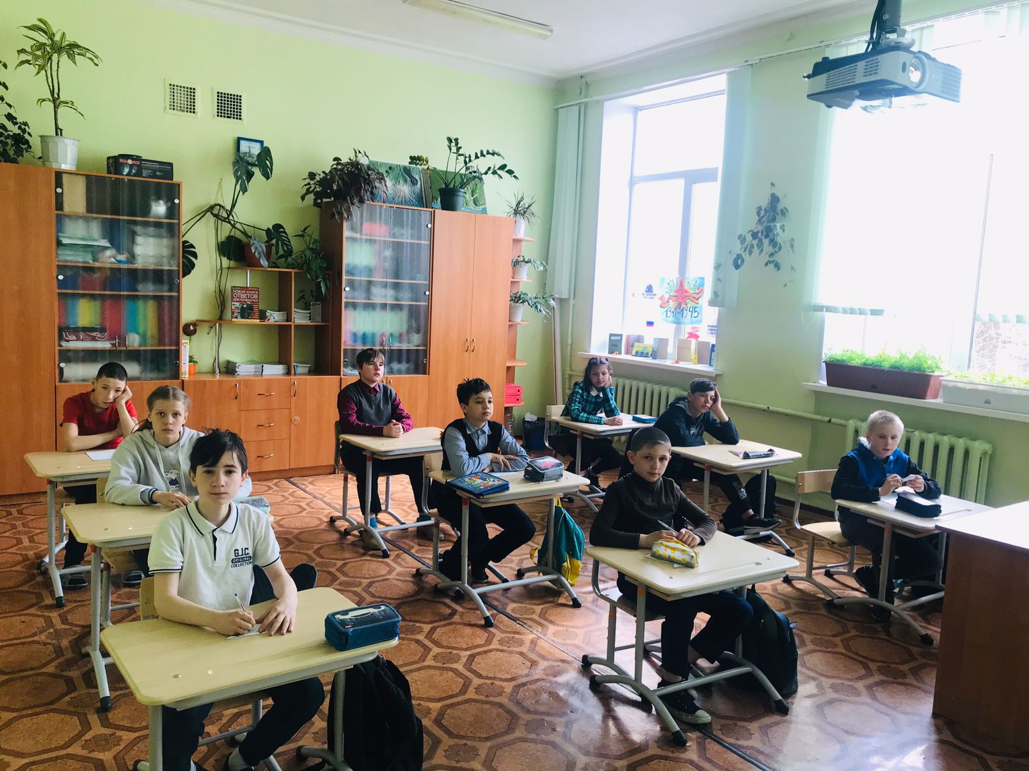
Региональная Акция, направленная на профилактику детского дорожно-транспортного травматизма

Slide 43
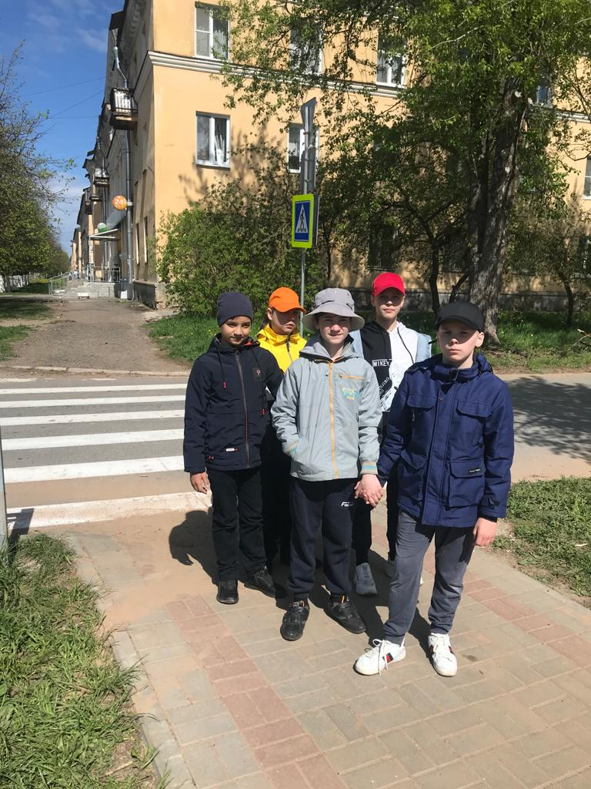
Правила Дорожного Движения

Slide 44
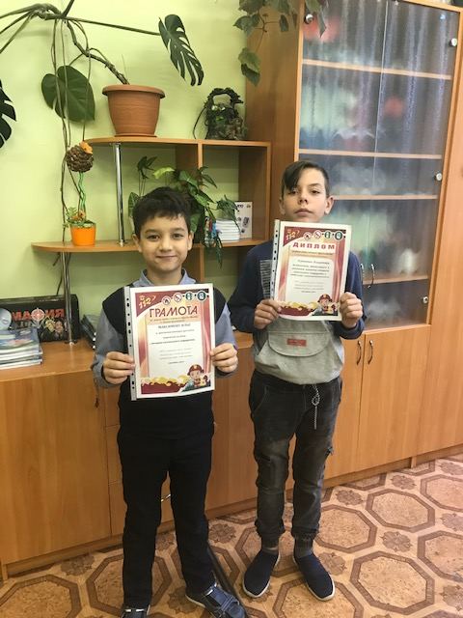
Школьный конкурс детского творчества «Правила Безопасности»

Slide 45
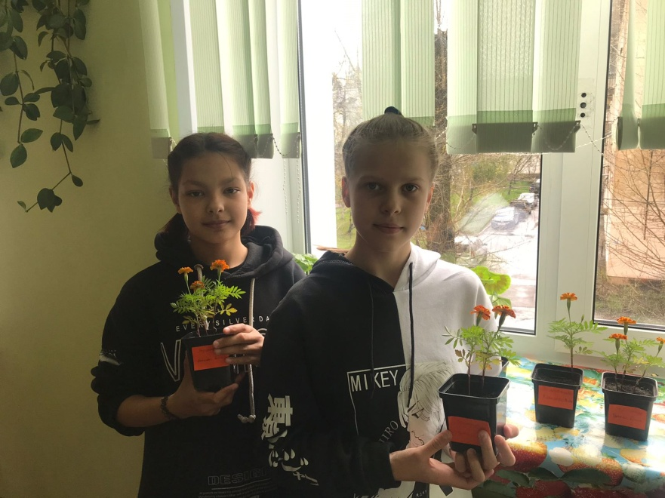
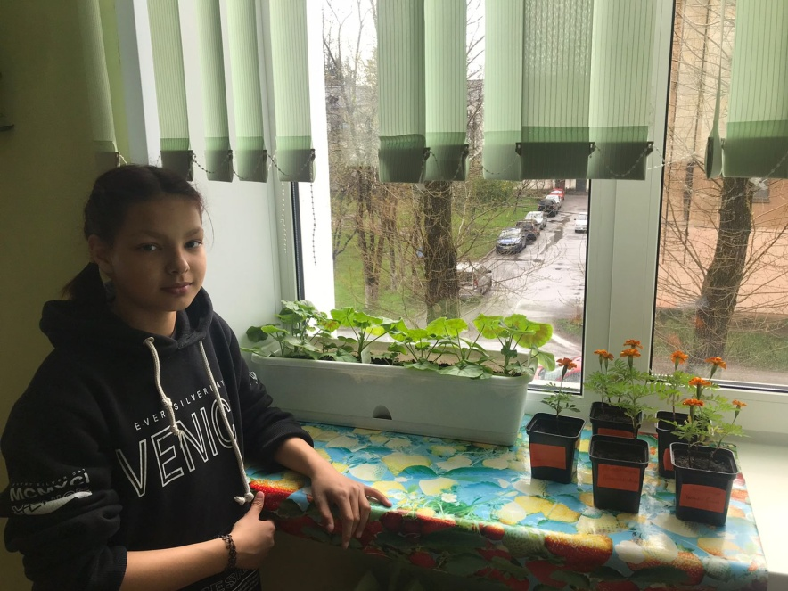
Мастерская добрых дел

Slide 46
Трудовое/творческое направление
Цель: Вооружить воспитанников основными навыками само обслуживающего труда, учебного поведения.
Развивать основы творческого мышления и воображения как одного из направлений снятия комплек­са «депривации»;

Slide 47
Задачи:
Прививать детям оптимистическое мировоззрение, мировосприятие; развивать внутреннюю убежденность в востребовании ребенка обществом.
Развитие механизмов самостоятельного твор­чества как «раскрутка» механизмов компенсации дефекта; Побуждать к самонаблюдению и самоанализу.

Slide 48
Экологическая акция «Красивая осень в чистой школе»

Slide 49
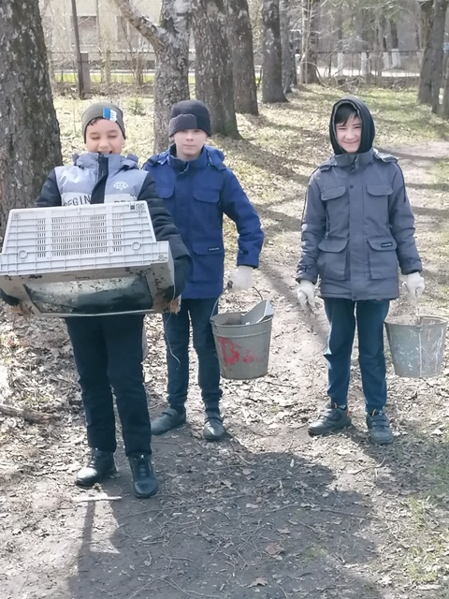
Субботник

Slide 50
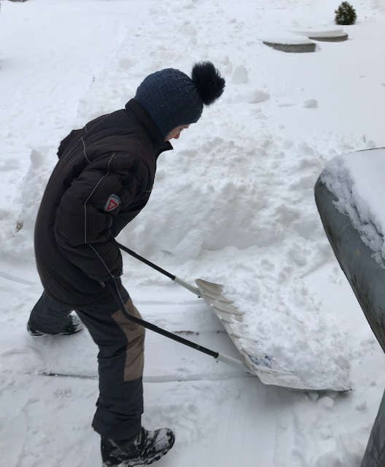
Новогодний субботник

Slide 51
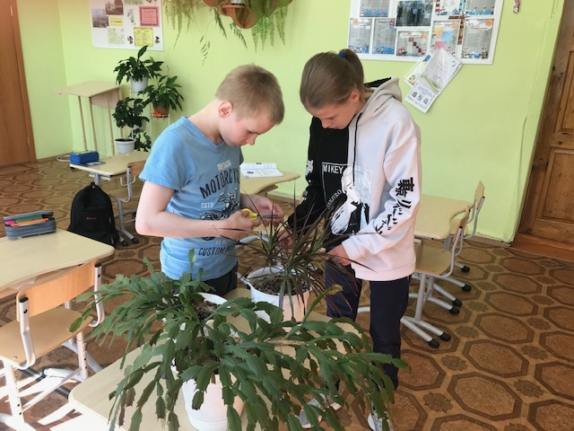
Трудовая неделя

Slide 52
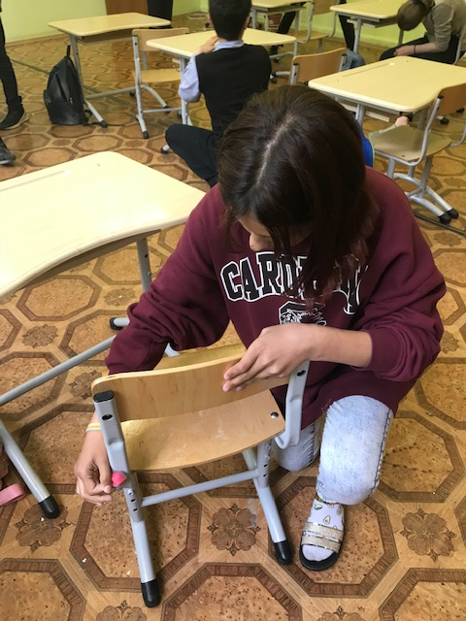
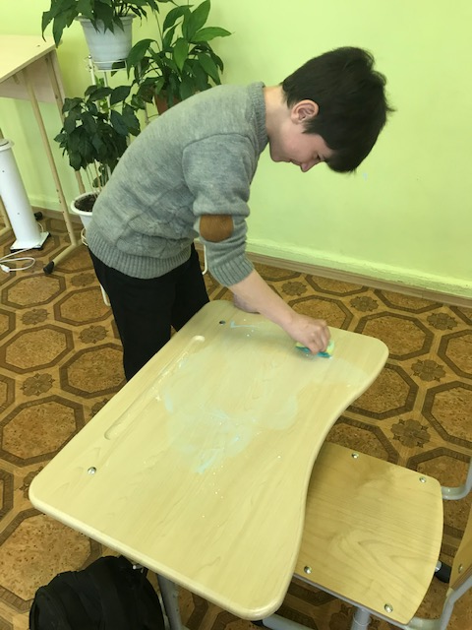
День Труда

Slide 53
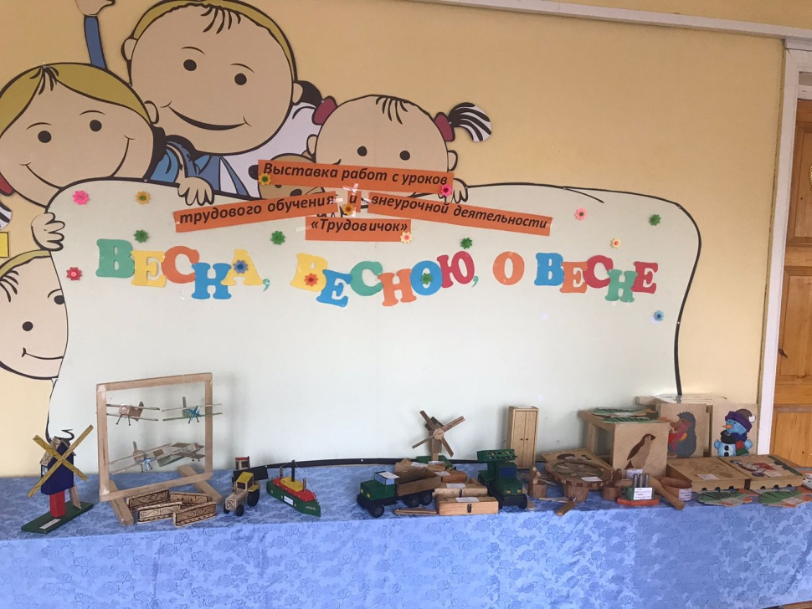
Выставка работ с уроков трудового обучения и внеурочной деятельности «Трудовичок»

Slide 54
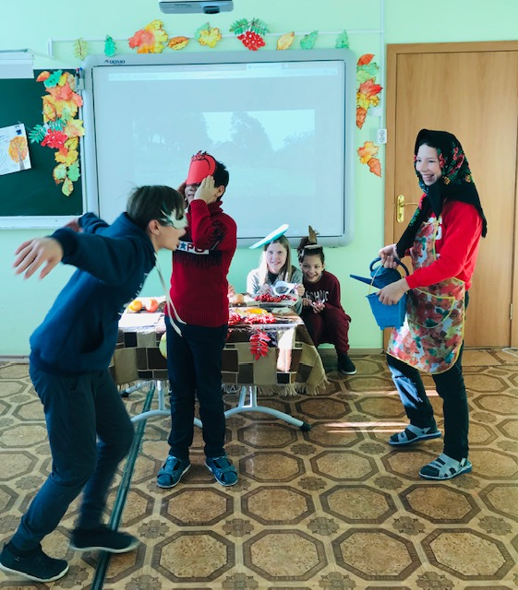
Конкурс «Театр осенних миниатюр»

Slide 55
Открытый урок «От улыбки»

Slide 56
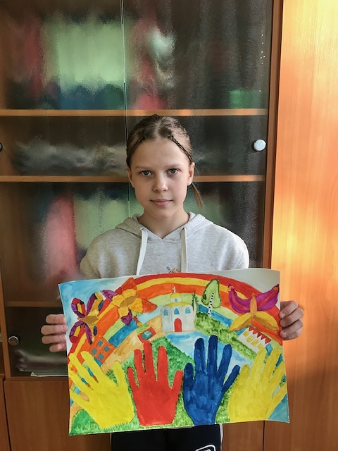
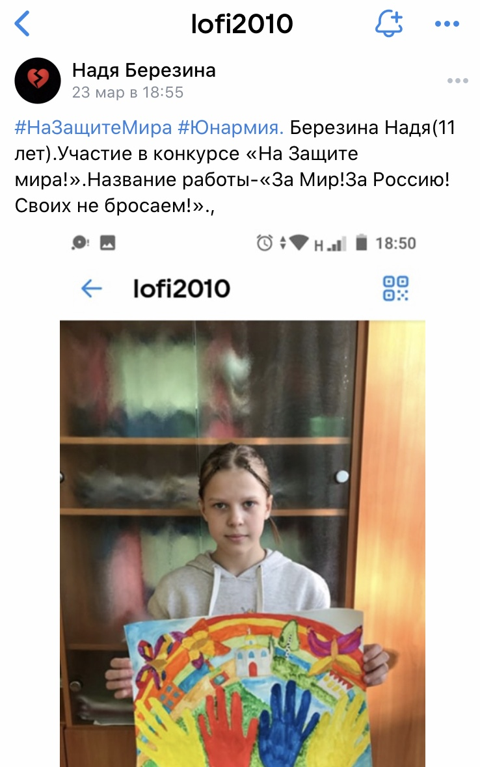
Всероссийский творческий конкурс «На защите мира»

Slide 57
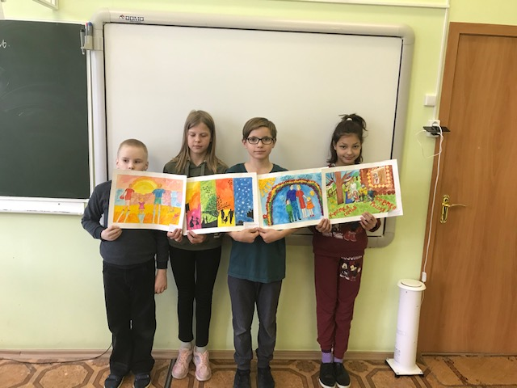
Муниципальный конкурс «Близкие люди»

Slide 58
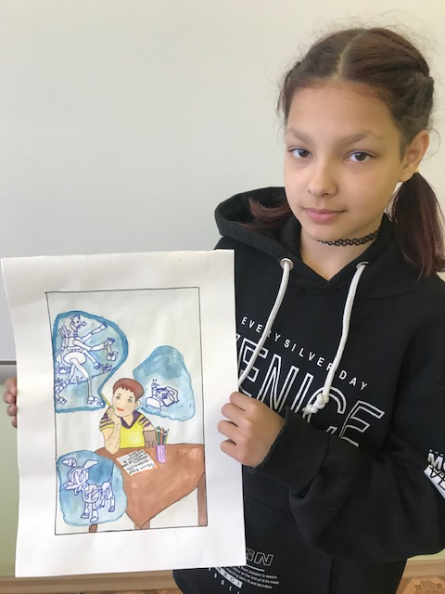
Фестиваль-конкурс ВообразиГрад»

Slide 59
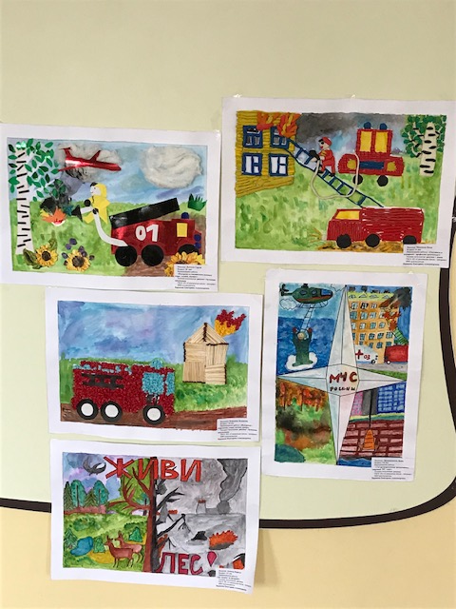
Школьный конкурс «Безопасность»

Slide 60
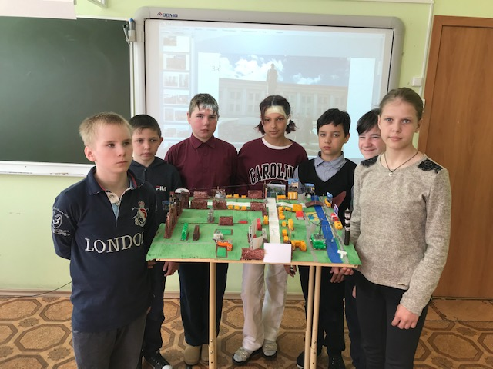
Экскурсионная Итоговая работа -Макет г.Сланцы

Slide 61
Работа с родителями
максимальное сближение интересов родителей, классного руководителя и воспитателя по творческому саморазвитию и самореализации личности обучающихся и создание единого воспитательного пространства.
Цель:

Slide 62
Задачи:
систематически и разносторонне знакомить родителей, как с основами теоретических знаний, так и с практической работой с обучающимися;
привлекать родителей к активному участию к налаживанию интересной содержательной жизни детей в школе и дома;
оказать психолого-педагогическую помощь семье в воспитании и обучении обучающегося;
формировать активную педагогическую позицию родителей, привлекать их к активному включению в учебный процесс, во внеурочную деятельность;
обобщать и распространять положительный опыт семейного воспитания;

Slide 63
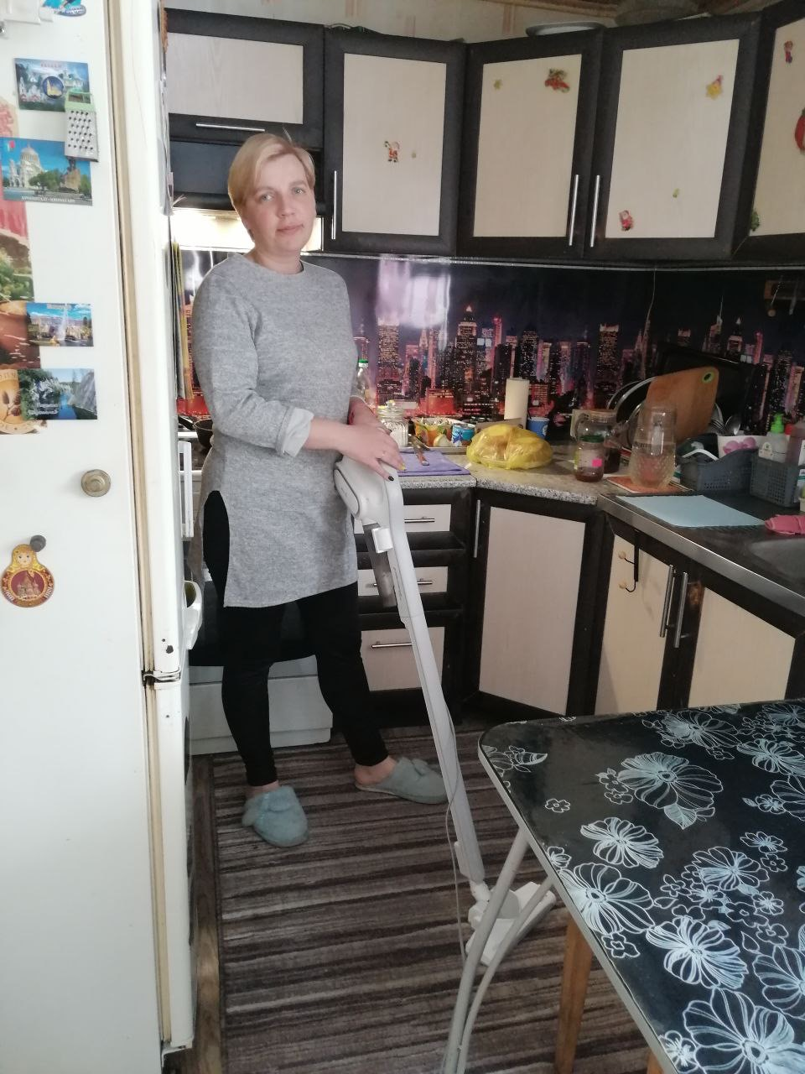
Профессии родителей

Slide 64
Профессии родителей

Slide 65
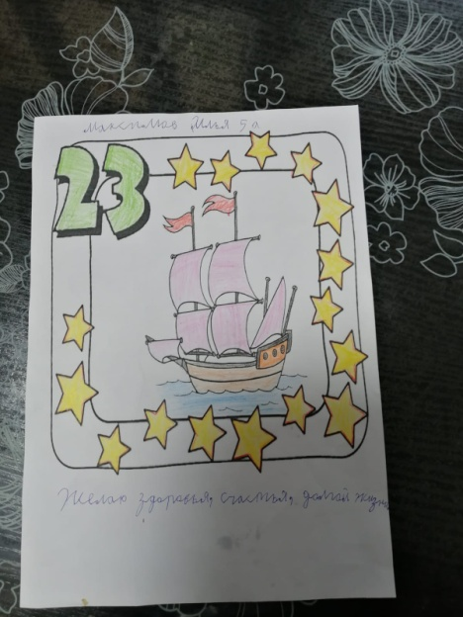
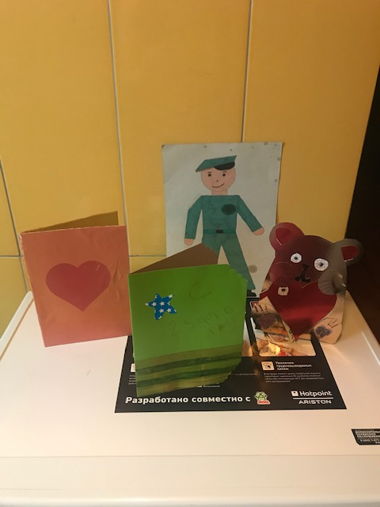
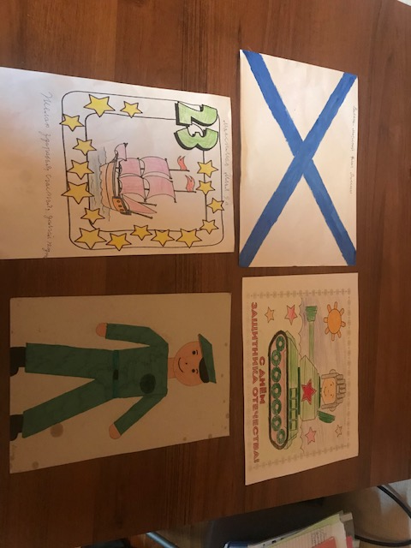
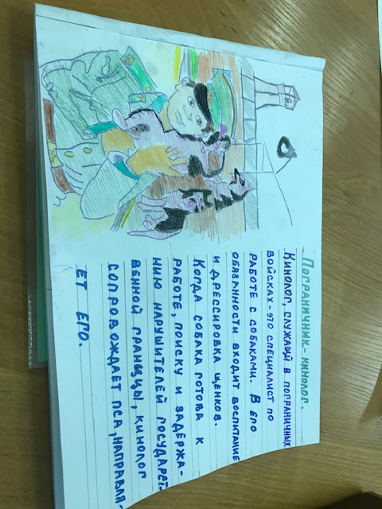
Работа с родителями на дистанционном обучении

Slide 66
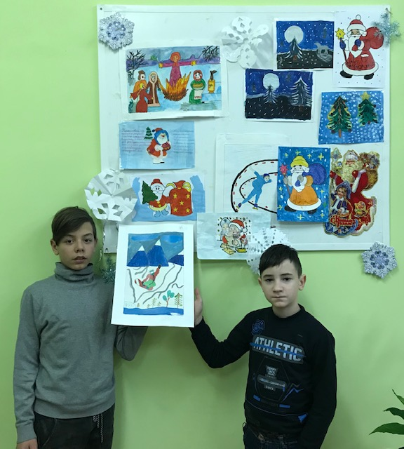
Новогодняя сказка. Новогодние семейные открытки.

Slide 67
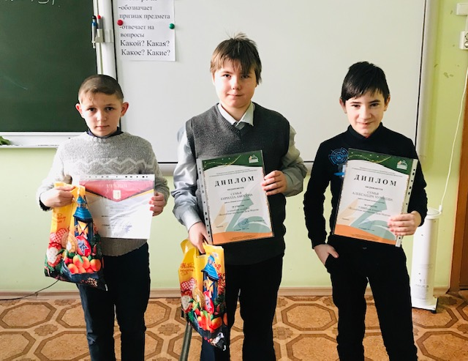
Муниципальный семейный конкурс «Мастерская Деда Мороза».Наши достижения.

Slide 68
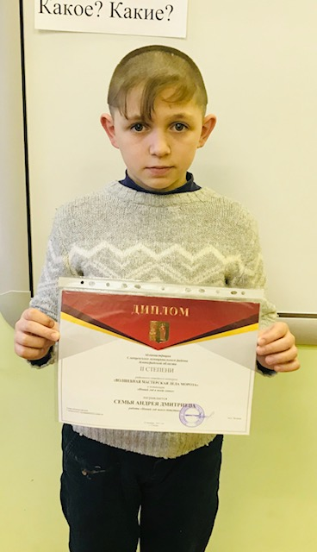
Муниципальный семейный конкурс «Мастерская Деда Мороза». Дмитриев Андрей -2 место

Slide 69
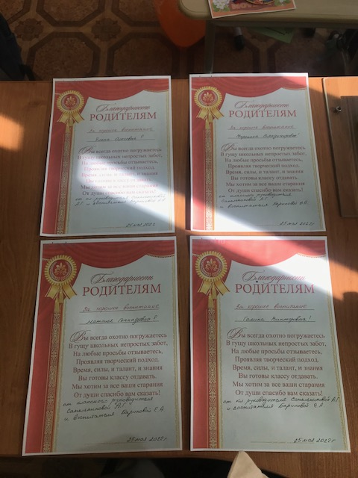
Вручение грамот родителям. Проведение инструктажа в период летних каникул.

Slide 70
Чаепитие по окончанию года. Ура!Каникулы!
Цель:
Подведение итогов учебного года
Сплочение коллектива

Slide 71
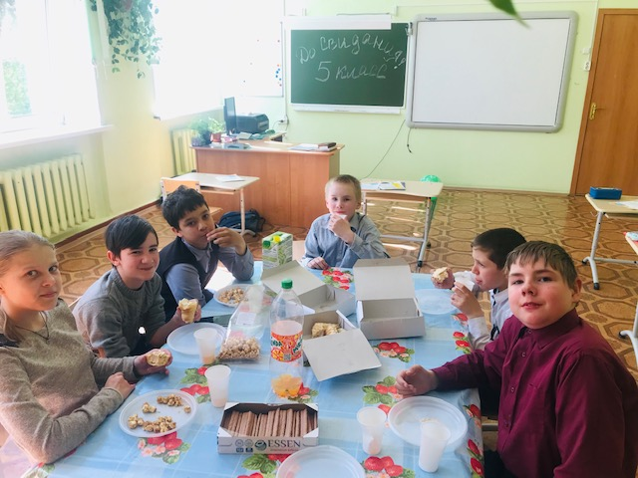
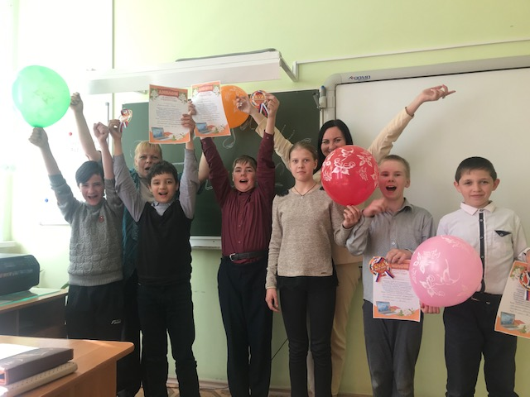
Чаепитие по окончанию года.

Slide 72
Чаепитие по окончанию года.

Slide 73
Желаю дальнейших успехов
Совершенствование оздоровительной работы с обучающимися и привитие навыков здорового образа жизни, развитие коммуникативных навыков и формирование методов бесконфликтного общения;
выявление и развитие творческого потенциала ребѐнка, включение его в развивающую коллективную и индивидуальную деятельность;
развитие умений устанавливать правильные отношения со сверстниками и взрослыми;

